Slide 1
Безопасность AstraLinux
Лекция на тему
«История создания Linux»

Slide 2
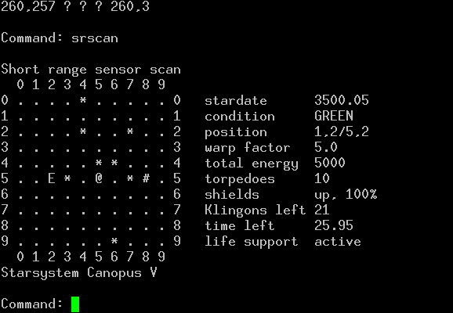
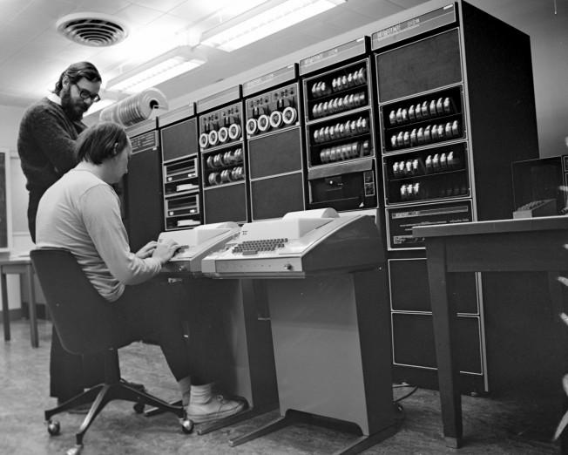
Причины возникновения системы Unix
Обеспечение многозадачности.
Обеспечение многопользовательности.
Создание унифицированной системы для различных платформ.

Slide 3
Краткая история создания
В 1957 году в Bell Labs была начата работа по созданию операционной системы BESYS.
В 1964 появились компьютеры третьего поколения, для которых возможности BESYS уже не подходили.
В 1969 Кен Томпсон и Брайан Кернинган разработали UNICS (UNIplexed Information and Computing System) Создание унифицированной системы для различных платформ.
В 1971 вышла версия для PDP-11, наиболее успешного семейства миникомпьютеров 1970-х (в СССР оно было известно как СМ ЭВМ).
В 1972 выпущена вторая редакция UNIX, переписанная на языке Би.
С 1974 UNIX стал бесплатно распространяться среди университетов и академических учреждений.
В 1975 вышла пятая редакция, полностью переписанная на Си.

Slide 4
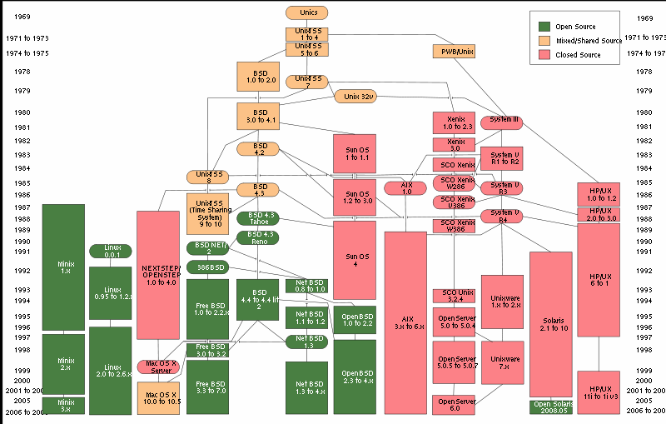
Генеалогическое древо UNIX-систем

Slide 5
Возникновения Linux
В 1991 году Линус Торвальдс, финский студент, чрезвычайно увлёкся идеей написать совместимое с UNIX ядро операционной системы для своего персонального компьютера с процессором ставшей очень широко распространённой архитектуры Intel 80386. Прототипом для будущего ядра стала операционная система MINIX.

Slide 6
Первая версия
5 октября 1991 года Линус объявил первую «официальную» версию Linux 0.02.
Linux мог выполнять оболочку bash (Bourne Again Shell) и gcc (GNU C Compiler).
Отсутствовала документация и поддержка.
0.02

Slide 7
GNU (GNU’s Not UNIX )
Проект GNU возник в 1983 году под руководством Ричарда Столлмана.
К началу 90-х годов в проект GNU входило уже довольно большое число различных программ.
Официальное ядро операционной системы GNU – GNU Hurd.

Slide 8
GNU/Linux
Публикация исходных текстов ещё малоработоспособной первой версии ядра под свободной лицензией GNU GPL.
Многие получили возможность самостоятельно компилировать и тестировать это ядро, участвовать в обсуждении и исправлении ошибок.
Над ядром стал работать уже не один человек, разработка пошла быстрее и эффективнее.

Slide 9
Первые шаги к свободе
Объединение ядра Linux и приложений GNU положило начало создания полностью сводной операционной системы.
Разработка нового программного обеспечение, пользуясь только свободным программным обеспечением.
Идеал полностью некоммерческой разработки, сформулированный Столлманом, теперь мог быть воплощён в жизнь.
Совместимость Linux и утилит GNU была обусловлена тем, что и то, и другое писалось с ориентацией на одни и те же стандарты.

Slide 10
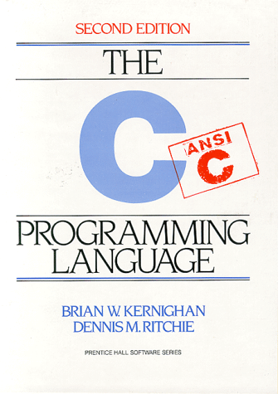
Возникновение дистрибутивов
Linux стал представлять собой операционную систему, в которой можно было уже выполнять какие-то прикладные задачи.
Задача получить компьютер с постоянно работающей на нём системой Linux стала востребованной и довольно распространённой.
Разработчики в хельсинкском и техасском университетах создают собственные наборы дискет, с которых скомпилированное ядро и основные утилиты.
Первым дистрибутивом в современном понимании, получившим широкое распространение, стал Slackware, созданный Патриком Фолькердин.

Slide 11
Основные дистрибутивы

Slide 12
Debian GNU/Linux
Cистема управления пакетами Advanced Packaging Tool (APT), жёсткая политика по отношению к пакетам, репозитории с огромным их количеством, а также высокое качество выпускаемых версий.
Впервые был введён как единый стандарт механизм выбора предпочтительного ПО среди нескольких вариантов.
В Debian используется среда рабочего стола GNOME.
На Debian основано множество дистрибутивов, в том числе Ubuntu, MEPIS, Dreamlinux, Damn Small Linux, Xandros, Knoppix, Linspire, aptosid, Kanotix, Parsix, LinEx, Linux Mint и другие.

Slide 13
Gentoo Linux
Мощная и гибкая технология Portage, совмещающая в себе возможности конфигурирования, настройки, а также автоматизированную систему управления пакетами.
Оптимизация системы под конкретное аппаратное обеспечение и нужды пользователя.
Маски́рование — возможность использовать как стабильные (по умолчанию), так и экспериментальные, но более свежие функциональные версии программ.

Slide 14
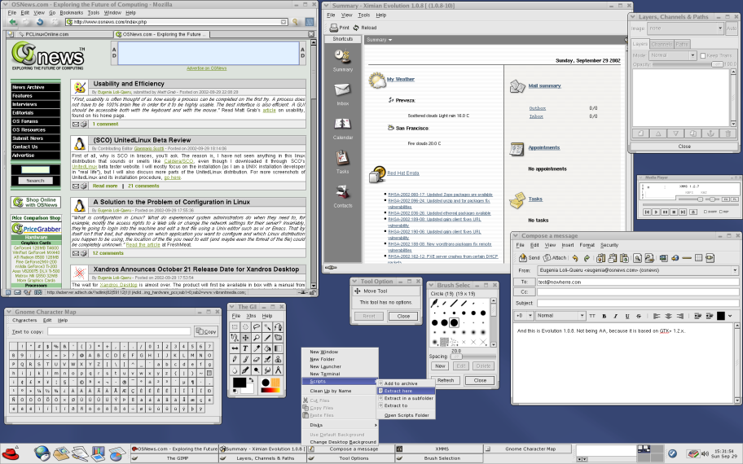
Red Hat Linux
Данный дистрибутив позиционируется для корпоративного использования.
Новые версии выходят с периодичностью около 3 лет.
Наличие коммерческой поддержки.
Настройка всех приложений посредством графического интерфейса.

Slide 15
Основные достоинства
Linux распространяется по лицензии GPL -Стандартной Общественной Лицензии. Не распространяется на коммерческие пакеты.
Операционная система распространяются с открытым кодом, что дает возможность вносить изменения.
Возможность оптимизировать ОС и приложения под конкретное аппаратное обеспечение.
Большинство вирусов разработано под ОС семейства Windows.

Slide 16
Основные недостатки
В Linux-сообществе не существует строгого стандартного набора инструментов или сред.
Запуск приложений разработанные для ОС семейства Windows возможно только через эмулятор.
Недостаточно дружелюбный интерфейс.

